Slide 1
ARA ESCRIC
3. El procés de composició escrita

Slide 2
Aprendre a escriure és aprendre a pensar (H. Giroux)

Slide 8
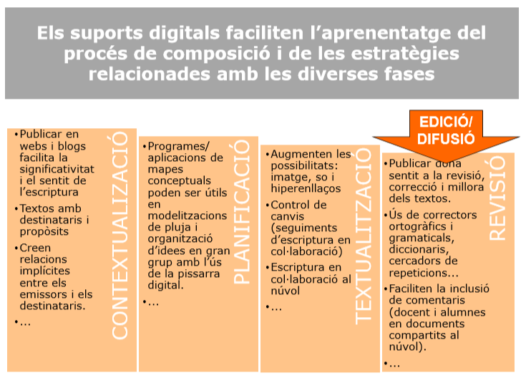

Slide 9
